Slide 1


www.bck.az
Azərbaycan Tibb Universitetinin I-Cərrahi Xəstəliklər kafedrası

Slide 2
Qida borusunun xoş və bədxassəli törəmələri
M.D., Professor Adil Əbülfət oğlu QEYBULLA
doktorant Sənəm Yolçu qızı Məmmədova
Dr. Nuranə Zahid qızı Süleymanova
ATU, I cərrahi xəstəliklər kafedrası

Slide 3
QİDA BORUSUNUN XOŞXASSƏLİ TÖRƏMƏLƏRİ
QB-nun xoşxassəli törəmələri rastgəlmə tezliyinə görə ardıcıllığı:
Barrettt ezofaqusu
Qastrointestinal stromal şişlər
Leyomioma
Poliplər
Hemangioma
Qranulyar mioblastoma
Sistlər
Digər törəmələr

Slide 4
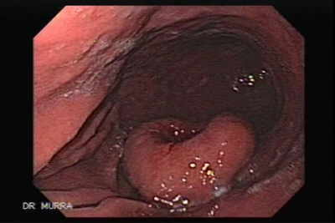
Leyomiom və digər xoşxassəli törəmələr
Toplumda bu törəmələr çox az rast gəlir.
Qastrointestinal stromal tumorlar (GİST)
Leyomiomlar ən çox (~50%),
Poliplər
Hemangiomlar və mioblastomlar nadir törəmələrdir. Adətən 20-50 yaşlı insanlar arasında müşahidə olunur.

Slide 5
Gedişi və ağırlaşmaları
Xoşxassəli törəmələrin əksəriyyəti böyüməyə meyillidirlər.
Lakin onların bədxassəli törəmələrə keçmə ehtimalı aşağıdır.

Slide 6
Klinikası
Törəmənin ölçüləri və lokalizasiyasından asılı olaraq klinik əlamətlər dəyişir.
İntralüminal törəmələr (poliplər) | Obstruksiya törədir, disfagiya, qusma, aspirasiya
Kiçik intramural törəmələr (GİST, leyomiom) | Simptomsuz gedişlidirlər,
Böyük ölçülərə çatdıqda (>5 sm) | Disfagiya və retrosternal ağrılar

Slide 7
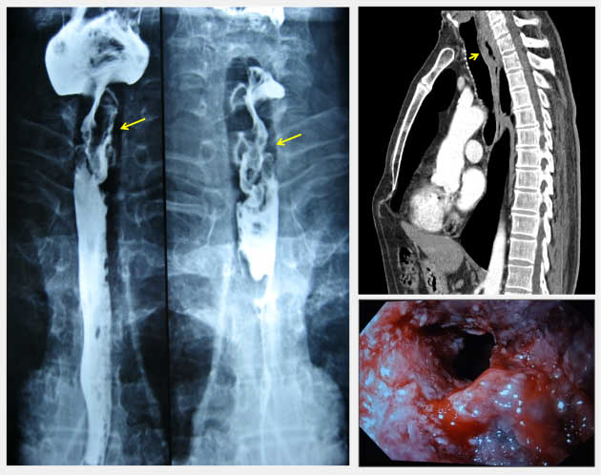
Diaqnostikası
Kontrastlı ezofaqoqrafiya,
Endoskopiya,
KT/MRT
Endoskopik USM
Bu müayinələrdə mənfəzi birtərəfli sıxan, hamar divarlı kütlə təyin edilir. İntramural törəmələrdə endoskopik biopsiya məsləhət deyil. Çünki o, enukleasiya və ya eksiziya əməliyyatını çətinləşdirir.

Slide 8
Differensial diaqnostika
QB-nun xərçəngində | Xoşxassəli intramural törəmələrdə
Mukozal zədələnmə görünür. | Selikli qişa adətən normal olur.
Biopsiya materialının morfologiyası diaqnozun verifikasiyasını təmin edir. | Dəqiq differensiasiya üçün patohistoloji müayinə çox vacibdir.
 | Görüntüləmə diaqnostika üsulları ilə bir-birindən fərqləndirmək çətin olur

Slide 9
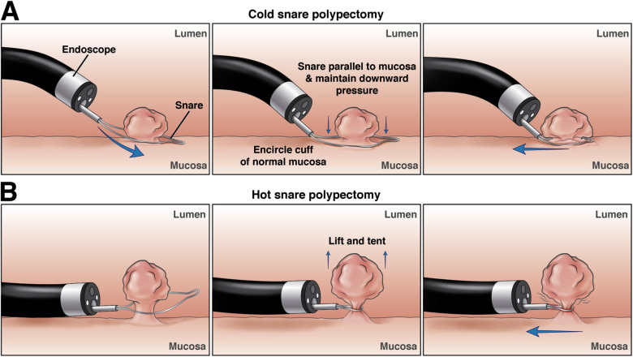
Müalicəsi
İntralüminal törəmələr adətən endoskopik yolla çıxarılır.
Simptomatik və böyüyən intramural törəmələr torakoskopik, laparoskopik və ya açıq üsullarla çıxarılır (enukleasiya).
Əməliyyat vaxtı mukoza zədələnməməlidir.

Slide 10
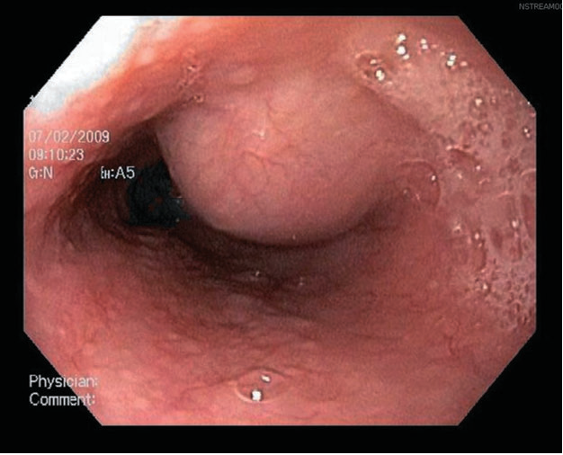
QB-nun sistləri
Anadangəlmə (bronxogen, enterogen) və qazanılmış (retension) olur.
Adətən orta və distal ezofaqusda yerləşir.
Klinika və diaqnostika digər xoşxassəli törəmələrdən fərqlənmir.
Simptomatik formaların cərrahi üsulla xaric edilməsi tövsiyə olunur.

Slide 11
QİDA BORUSUNUN BƏDXASSƏLİ TÖRƏMƏLƏRİ
QB-nun yastı epitelindən (yastı hüceyrəli xərçəng)
Metaplastik epitelindən (adenokarsinom)
Digər toxumalarından inkişaf edən bədxassəli törəmələrdir.

Slide 12
Rastgəlmə tezliyi
Bütün kanserlərin 1,5%,
Qastrointestinal sistemin kanserlərinin isə 7%-ni təşkil edir.

Slide 13
Təsnifatı
Histopatoloji
Yastı hüceyrəli xərçəng
Digər.
Adenokarsinom
Az rast gələn (0,5-1,5%) birincili və metastatik kanserlərə kiçikhüceyrəli xərçəng,
melanom,
leyomiosarkom,
limfom
QB-nun yastı epitelindən inkişaf edir.
60-80% hallarda rast gəlir
QB-nun orta toraks hissəsində daha çox (32%) yerləşir
və əksər hallarda multi­sentrik olur.
Vəzi tipli xərçəngdir. Bir çox ölkələrdə 10-30% hallarda rast gəlir.
Distal və proksimal hissələrdə daha çox yerləşir.
Son illər rastgəlmə tezliyi artmaqdadır və bəzi ölkələrdə 50%-ə çatır.
Əksər hallarda multisentrik deyil.

Slide 14
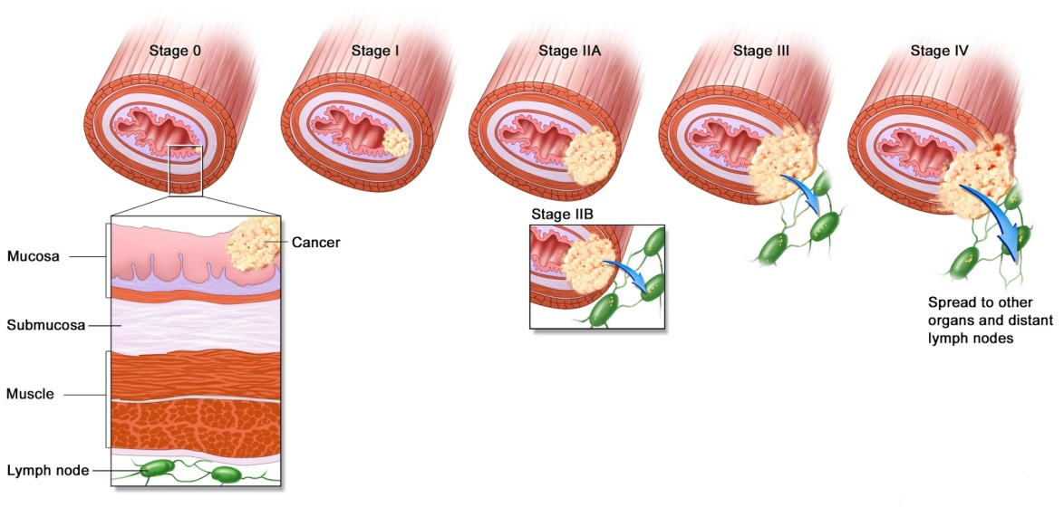
Təsnifatı
I mərhələ - törəmə selikli qişaaltı qatdan kənara çıxmır. II mərhələ - törəmə QB-nun bütün qatlarını əhatə edir və ya regional limfa düyünlərinə yayılır. III mərhələ - törəmə QB-nun ətrafındakı piy toxumasına və yerli limfa düyünlərinə və ya yaxın orqanlara yayılır. IV mərhələ - uzaq metastazlar (boyun və ya seliak limfa düyünləri, uzaq orqanlar) müəyyən edilir.

Slide 15
Etiologiyası
Yastı hüceyrəli xərçəngin risk faktorları | Adenokarsinomun risk faktorları
Siqaret çəkmə | Barrett ezofaqusu;
Mütəmadi alkohol qəbulu | QERX;
Nitrozaminli qidaların müntəzəm qəbulu | Köklük, piylənmə;
Qidada A, C, E vitaminlərinin, riboflavin və Zn çatmazlığı; | Siqaret çəkmə
Daimi qaynar (isti) qida və maye qəbulu;
Human papilloma virus; Plummer-Vinson sindromu;
Tylosis (Tilozis); Yanıqlar; Axalaziya

Slide 16
Patogenezi
Digər xərçənglər kimi dəqiq məlum deyil.
Adenokarsinomların inkişafında metaplaziya → aşağı dərəcəli displaziya → yüksək dərəcəli displaziya → xərçəng mərhələləri məlumdur.

Slide 17
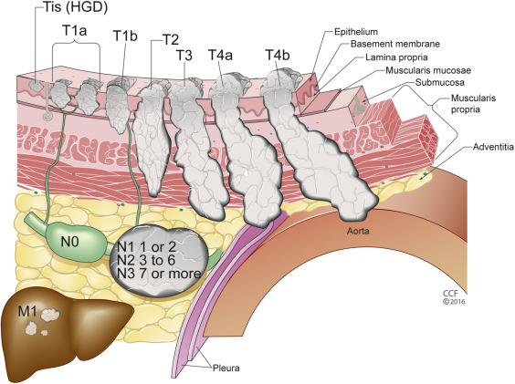
Klinik gedişi və ağırlaşmaları
Xərçəngin inkişafı mukozadan başlayır
boylama və dərinə doğru inkişaf edərək selikli qişaaltı,
əzələ qatlarına,
yaxın limfa düyünlərinə
və ətraf orqanlara yayılır.
Yayılma dərəcəsi və müalicə kursları yaşam müddətinə təsir edən ən önəmli amillərdir.
TNM klassifikasiyasına görə yayılmanın 4 mərhələsi ayrıd edilir

Slide 18
Ağırlaşmalar
Ən çox rast gələn ağırlaşmalar
Arıqlama;
Aspirasyon pnevmoniya;
Traxeobronxial fistul

Slide 19
Klinikası
Asimptomatik | Erkən mərhələdə xəstəliyin gedişi asimptomatik olur və ya xərçəng əlamətləri ilə xərçəngönü xəstəliklərin simptomları üst-üstə düşür.
Disfagiya | Xarakterik əlamətdir. Erkən mərhələlərdə bərk, sonrakı mərhələlərdə isə duru qidalar və su udulması çətinləşir.
Odinofagiya | Xəstəlik irəlilədikcə udma aktı ağrılı olur.
Arıqlama | Xəstələrin 50%-dən çoxunda rast gəlir.
Digər əlamətlər | Öskürək - aspirasiya və ya traxeo-bronxial fistula bağlıdır. Səsin karlaşması – törəmənin qayıdan sinirə invaziyasına xarakterikdir. Daimi ağrılar – törəmənin sinirlərə və sümüyə invaziyasına xasdır. Qanaxma – az rast gəlir, şiş toxumasının parçalanması əlamətidir.

Slide 20
Diaqnostikası
Şübhə
Disfagiya, odinofagiya, arıqlama, qanaxma, yeməkdən sonra öskürək, səs dəyişiklikləri;
Anamnezdə Barrett ezofaqusu, yanıq, striktur, axalazıya;
Rh-qrafiya və ya KT-də QB-nun törəməsi, daralması, fistulu
Dəqiqləşdirmə
Endoskopiya və biopsiya materialının morfoloji müayinəsi

Slide 21
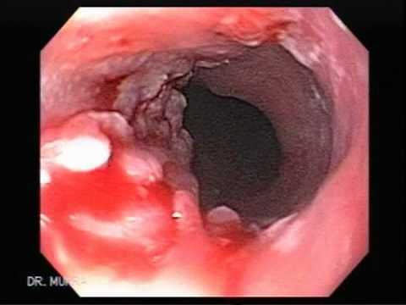
Diaqnostik əlamətlər
Disfagiya, odinofagiya, arıqlama, qanaxma, yeməkdən sonra öskürək, səs dəyişiklikləri;
Endoskopiyada törəmə;
Biopsiya materialında bədxassəli törəmə

Slide 22
Mərhələnin təyini
EndoUSM | Törəmənin qatlara yayılmasını müəyyən etmək üçün
KT | Ərtaf orqanlara yayılmanın qiymətləndirilməsi üçün
PET | Ətraf və uzaq orqanlara, limfa düyünlərinə yayılmanın qiymətləndirilməsi üçün
Biopsiya | Diaqnozun verifikasiyası və təsdiqi üçün
Digər | Rezektabelliyin qiymətləndirilməsi üçün diaqnostik mediastinoskopiya, diaqnostik torakoskopiya, diaqnostik laparoskopiya

Slide 23
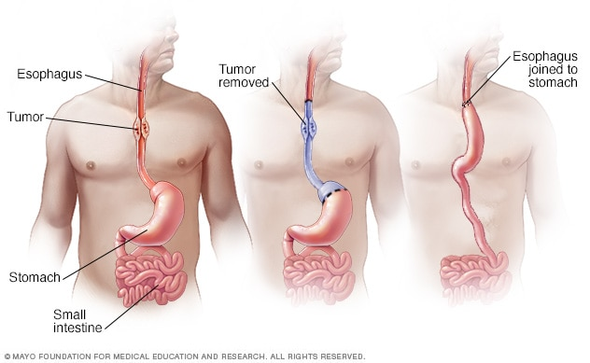
Müalicəsi
Cərrahi | Total ezofaqoektomiya və servikal anastomoz Subtotal ezofaqoektomiya və intratorakal anastomoz qoyulması Ezofaqoqastroektomiya və distal yarıda anastomoz qoyulması – distal adenokarsinomlarda Rezektabel törəmələrdə ilk seçimdir: Törəmənin yaxın orqanlara yayılması yoxdur. Törəmənin distant yayılmaları yoxdur. Xəstədə ağır yanaşı xəstəliklər yoxdur .

Slide 24
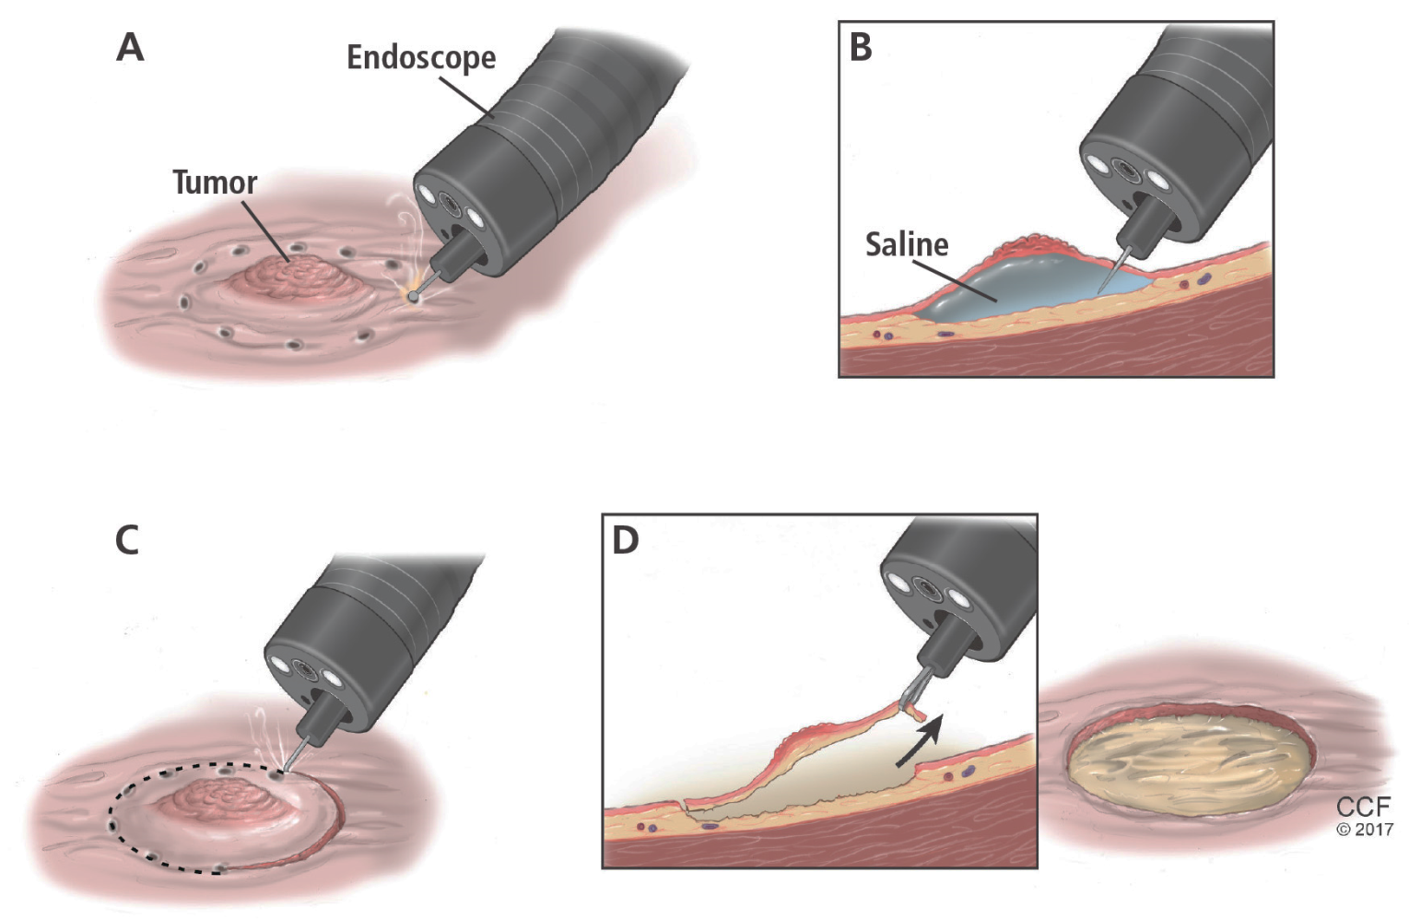
Müalicəsi
Endoskopik mukozal rezeksiya | Seçilmiş xəstələrdə və erkən mərhələdə (T₁) tətbiq edilir.

Slide 25
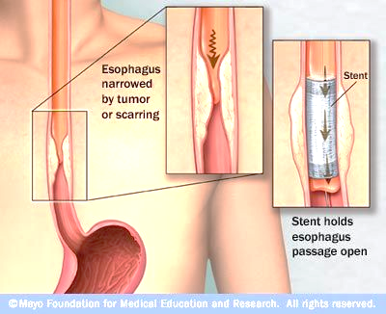
Müalicəsi
Kimya terapiyası | Adenokarsinomlarla müqayisədə yastı hüceyrəli karsinom kimya terapiyasına az həssasdır. Radio- və kimya terapiyasının kombinasiyası daha səmərəlidir.
Radioterapiya | Yastı hüceyrəli xərçəngdə palliativ məqsədlə aparılır. Təkbaşına az effektlidir. Kimyaterapiya ilə birlikdə daha təsirlidir və bu kombinasiya erkən mərhələdə radikal müalicə kimi və ya əməliyyatönü dövrdə mərhələni azaltmaq üçün aparılır.
Palliativ | Palliativ müalicə üsulları obstruksiyanın aradan qaldırılması və ağırlaşmaların müalicəsi üçün tətbiq edilir: Radio- və kimya terapiyası Yan-yol əməliyyatları (hazırda az istifadə olunur) Stent yerləşdirilməsi (hazırda çox tətbiq edilir) Lazer şüaları ilə rekanalizasiya

Slide 26
Müalicəsi
Müalicə taktikası
Yastı hüceyrəli xərçəng
Erkən mərhələdə endoskopik mukozal eksiziya və ya cərrahi rezeksiya (total və ya subtotal ezofaqoektomiya) və ya kimya-+radioterapiya tətbiq edilə bilər.
Rezektabel törəmələrdə yalnız kimya-+radioterapiya və ya kimya-+radioterapiya, sonra cərrahi müalicə tətbiq oluna bilər.
Yastı hüceyrəli xərçəngdə təkbaşına kimya terapiyası, radioterapiya və adyuvant kimya terapiyası səmərəsizdir.
Qeyri-rezektabel törəmələrdə kimya-+radioterapiya və ya palliativ müalicə üsulları tətbiq edilə bilər

Slide 27
Müalicəsi
Adenokarsinom
Erkən mərhələdə endoskopik mukozal eksiziya və ya cərrahi rezeksiya tətbiq edilə bilər.
Rezektabel törəmələrdə əməliyyatdan əvvəl kimya-+radioterapiya tətbiq edilə bilər.
Adenokarsinomlarda təkbaşına radioterapiya effektli deyil.

Slide 28
Müalicəsi
Qeyri-rezektabel şişlər və ağırlaşmalar
Qeyri-rezektabel törəmələrdə kimya-+radioterapiya və ya palliativ müalicələr tətbiq edilə bilər.
Ezofaqo-traxeal fistul - üzəri örtülü stent taxılması ilk seçimdir.
QB-nun tıxanması - udlaqdan 2 sm distal törəmələrdə stent taxılması ilk seçimdir. Lazer şüası ilə rekanalizasiya, ardınca radioterapiya tətbiq edilə bilər. Qidalandırıcı stoma qoyulmasına nadir hallarda ehtiyac yaranır.

Slide 29
Proqnoz
Erkən mərhələlərdə 5-illik yaşam göstəricisi 20-30%,
Gec mərhələlərdə ortalama yaşam 6 ay-1 il

Slide 30
Diqqətinizə görə təşəkkür.

